Slide 1
面向对象程序设计(Java)
计算机学院
成都信息工程大学
2025-2026(1)
王铁军

Slide 2
第12章 输入输出流 Input/Output

Slide 3
导读
主要内容
File类
文件字节流(InputStream/OutputStream)
文件字符流(Reader/Writer)
缓冲流
对象流
序列化
使用Scanner解析文件(自学)

Slide 4
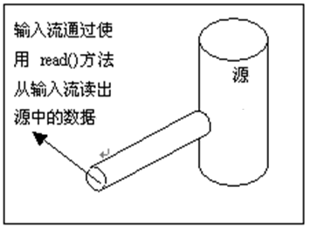
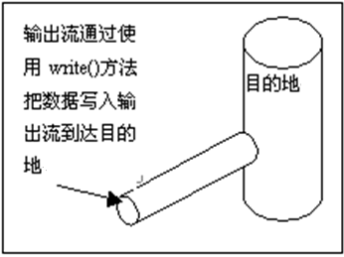
输入/输出流
输入/输出流提供一条通道程序，可以使用这条通道读取源中的数据或把数据传送到目的地。
把输入流的指向称作源，程序从指向源的输入流中读取源中的数据；
输出流的指向是数据要去的一个目的地，程序通过向输出流中写入数据把数据传送到目的地。

Slide 5
java.io 包
java.io包中定义了与输入、输出流相关的类和接口，构成了Java语言的I/O框架。
java.io包中定义的各种各样的输入/输出流类，每一个流类代表一种特定的输入或输出流。
使用java.io包，需要导入。
import java.io.*;

Slide 6
流的类结构
java.io包的类层次结构：
Object
InputStream
Reader
File
OutputStream
Writer
RandomAccessFile
Notes:
抽象类

Slide 7
流的类结构
java.io包的输入输出流类：
以四个顶层抽象类为基础，衍生出系列具体的类来完成各种输入/输出。
InputStream/OutputStream
用于字节的读/写，处理8位的字节流数据。
Reader/Writer
用于文本(字符)的读/写，处理16位的字符流数据
实际使用的是它们的子类的对象。

Slide 8
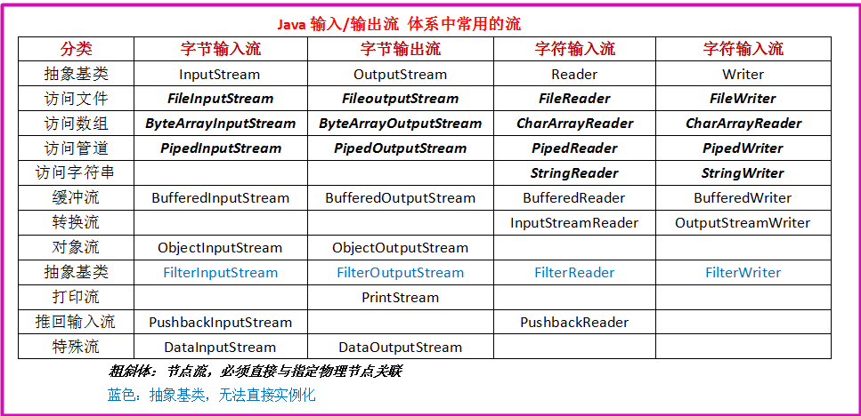

Slide 9
§12.1 File类
File类使用filename(路径名)，表示一个：
file(文件)
或
dir(文件夹)

Slide 10
Java文件路径的表示：
Java约定是用UNIX和URL风格的斜线(/)来作路径分隔符；
c:/java/bin/javac
如果用Windows/DOS所使用的反斜线( \ )的约定，则需要在字符串内使用它的转义序列( \\ )。
c:\\java\\bin\\javac

Slide 11
§12.1 File类
通过java.io包中的File类，程序可以建立与磁盘文件的联系。
可以用来获取或设置文件或目录的属性，但不支持从文件里读取数据或者往文件里写数据。
构造方法
File(String filename);
File(String directoryPath, String filename);
File(File f, String filename);

Slide 12
Example:
UNIX和URL风格路径
创建文件
//1.创建文件对象
File file = new File(“d:/java/test.txt”); //文件对象
//2.创建文件test.txt
try {
if(!file.exists())
file.createNewFile(); //在指定路径创建文件
} catch (IOException e) {
e.printStackTrace();
}

Slide 13
§12.1.1 文件的属性
File类的下列方法获取文件本身的一些信息：
public String getName(); //获取文件的名字。
public boolean canRead(); //判断文件是否是可读的。
public boolean canWrite(); //判断文件是否可被写入。
public boolean exists(); //判断文件是否存在。
public long length(); //获取文件的长度(单位是字节)。
public String getAbsolutePath(); //获取文件的绝对路径。

Slide 14
§12.1.1 文件的属性
public String getParent() //获取文件的父目录。
public boolean isFile() //判断文件是否是一个普通文件，而不是目录。
public boolean isDirectroy() //判断文件是否是一个目录。
public boolean isHidden() //判断文件是否是隐藏文件。
public long lastModified() //获取文件最后修改的时间。
阅读并讨论例题12-1。

Slide 15
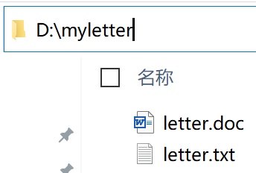
§12.1.2 目录
1. 使用File类创建目录dir
创建一个目录：
public boolean mkdir()
在目录中创建文件
public boolean createNewFile()
//创建文件夹
File file1 = new File(“d:/myletter);
file1.mkdir();
//在文件夹中创建文件
File file2 = new File(file1,“letter.doc");
file2.createNewFile();
//1.创建File对象
//2.通过File对象创建文件夹
//创建File对象
//通过File对象创建文件

Slide 16
§12.1.2 目录
2. 列出目录中的文件
public String[] list();
public File[] listFiles();
//显示文件夹中所有文件的文件名
String[ ] files = file1.list();
for(int i = 0; i<files.length; i++)
System.out.print(files[i]);
//显示文件夹中所有文件的对象
File[ ] files = file1.listFiles();
for(int i = 0; i<files.length; i++)
System.out.println(files[i].getName()+"\t"+ files[i].length());

Slide 17
§12.1.3 文件的创建与删除
当使用File类创建一个文件对象后，例如：
File file=new File("c:\\myletter", "letter.txt");
file调用createNewFile()方法：
file.createNewFile();
如果c:\myletter目录中没有名字为letter.txt文件，该方法将在指定路径建立文件："c:\\myletter\\letter.txt"

Slide 18
§12.1.3 文件的创建与删除
文件对象调用delete()方法可以删除当前文件：
public boolean delete()
例如：
file.delete();

Slide 19
§12.1.4 运行可执行文件
用java.lang.Runtime类声明一个对象，然后使用该类的getRuntime()静态方法创建这个对象：
Runtime类提供了exec(String command)方法，该方法能够打开本机的可执行文件或执行一个操作。
Process exec(String command);
command字符串指定一个系统命令的路径。
在单独的进程中执行指定的command命令
Runtime ec;
ec = Runtime.getRuntime();

Slide 20
课后练习：例题12-3
Runtime ec;
ec = Runtime.getRuntime(); //获得Runtime对象ec
ec.exec("c:\\windows\\system32\\notepad.exe");
通过Runtime对象ec调用exec方法，执行：
(“c:\\windows\\system32\\notepad.exe”路径之下的记事本程序);

Slide 21
导读
File类
文件字节流(InputStream/OutputStream)
文件字符流(Reader/Writer)
缓冲流
对象流
序列化
使用Scanner解析文件(自学)

Slide 22
文本文件(Text Files/纯字符文件) vs. 二进制文件(Binary Files)
纯文本文件(Text file)
纯文本文件是指的只包含纯文字和字符的文件，这些文字是没有格式的。
Example:
记事本文件(.txt文件，默认ANSI编码)。
二进制文件(Binary file)
非字符文件，文件中含有特殊的格式及计算机代码。
如：
图片、声音、word文档
ASCII(binary)文件: 00110001 00110010 00110111

Slide 23


真实世界
开龙头，打开水流；
通过水流进水，然后用水；
用完关闭水流。
水流
龙头
房子
水源
进水管/输入流
出水管/输出流
废水处理站

Slide 24
输入流与输出流
程序与数据
外置存储
数据源
内存
Java程序

Slide 25
输入流、输出流
程序与数据
外置存储
输入流
数据源
data
内存
Java程序

Slide 26
输入流、输出流
程序与数据
外置存储
输入流
数据源
data
内存
Java程序
data
外置存储
数据
目的地
输出流

Slide 27
System类和标准输入输出流
System类代表系统，系统级的很多属性和控制方法都放置在该类的内部。
System类在java.lang包中。
System类使用时不需要实例化。
System的所有成员变量和方法都是静态的。

Slide 28
备注：
System的三个流是一个程序运行时，进程的标准输入输出流。
System.in
表示系统的标准输入流对象，通常的环境下标准输入流指向键盘输入;
System.out
表示系统的标准输出流对象，通常环境下指向屏幕输出;
System.err
表示系统的标准错误输出流对象，通常环境下也指向屏幕输出。
程序启动时创建，退出时关闭。
在程序运行过程中是不能关闭的。

Slide 29
标准流
System.out和System.err都用于输出，通常情况下:
在系统中，System.out具有缓冲机制，而System.err是没有缓冲的，这是两者之间的一个重要区别。
Syetem.out用于程序输出一般信息。
System.err用于输出错误信息和其他需要引起用户立即注意的信息。
一些类似Eclipse的程序，为了让错误信息更加显眼，会将错误信息以红色文本的形式通过System.err输出到控制台上。

Slide 30
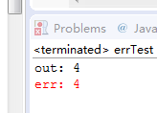
System.err的使用
public class errTest {
public void foo() {
try {
int a[ ] = new int[2];
a[4] = 1; /* 下标越界，程序终止 */
}catch(ArrayIndexOutOfBoundsException e) {
System.out.println("out: " + e.getMessage());
System.err.println("err: " + e.getMessage());
}
}
public static void main(String[] args) throws ArrayIndexOutOfBoundsException {
new errTest().foo();
}
}
输出：
Eclipse将错误信息以红色文本的形式通过System.err输出到控制台上。

Slide 31
字节流
InputStream抽象类
子类FileInputStream
OutputStream抽象类
子类FileOutputStream

Slide 32
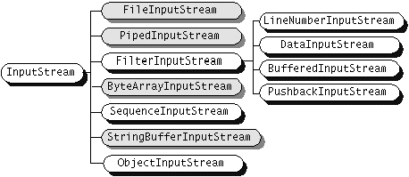
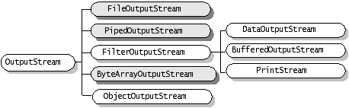
Byte Stream Family
System.in
System.out
System.err

Slide 33
InputStream类
该抽象类作为所有字节输入流类的基类，声明用于读取字节流数据的通用方法。
public abstract int read() throws IOException;
public int read(byte[] buf) throws IOException;
public int read(byte[] buf, int offset, int count) throws IOException;
public long skip(long count) throws IOException;
public int available() throws IOException;
public void close() throws IOException;
Every method here can throw an IOException;

Slide 34
InputStream类
public abstract int read() throws IOException
从输入流中读取数据的下一个字节。
返回 0 到 255 范围内的 int 字节值。
如果因为已经到达流末尾而没有可用的字节，则返回值 -1。
其子类必须提供此方法的一个实现。

Slide 35
//标准输入、输出
import java.io.*;
public class TranslateByte {
public static void main(String[] args) throws IOException{
byte from=(byte)’b’;
byte to=(byte)’B’;
int b;
while((b= System.in.read() )!=‘\r’) //从键盘读入一个字节
System.out.write(b==from ? to : b); //写入标准输出流out
System.out.write('\n'); //当字符串中含有'\n'时会刷新out
}
}
输入：abracadabra!
输出：aBracadaBra!
System.out.write(int c); //显示整数c对应的ASCII字符
System.out.print(int c); //显示整数值c

Slide 36
read()方法：程序输出及说明见下页
import java.io.*;
public class StandardIO{
public static void main(String []args) throws IOException {
int b = 0, i=0;
byte[] buffer=new byte[50];
InputStream stdin= System.in;
while(true) {
try {
b = stdin.read();
buffer[i++]=(byte)b;
if(b==(int)'#’) break;
System.out.print(b+“ ”); //以字节为单位输出
if(b==10) System.out.println(); //'\n'换行
//stdin.close();
}catch(IOException ie) {
System.out.println("异常发生");
}
}
System.out.println("键盘输入：\n“ + new String(buffer));
}
}
//声明输入字节流并指向标准输入流
//使用流读入一个字节
//标准输入流不关闭
将字节数组buffer构建成字符串

Slide 37
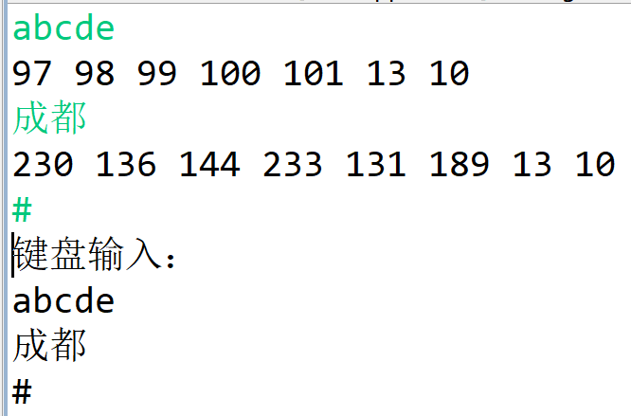
演示：例子程序使用UTF-8编码
符号 ASCII码值 Unicode值
\n 10 \u000a
\r 13 \u000d
“abcde\\r\\n”
“成都\\r\\n”
在Java语言中，中文字符所占的字节数取决于字符的编码方式。一般情况下：
所有编码方式，一个英文(包括英文下的符号)1个字节，一个数字1个字节。
UTF-8编码方式：一个中文字符会占3个字节。
GB2312或GBK编码方式：一个中文字符占2个字节；
ISO8859-1编码方式：一个中文字符与一个英文字符一样只占1个字节。
ANSI不是某一种特定的字符编码，而是在不同的操作系统中，ANSI 表示不同的编码，与操作系统编码相同。

Slide 38
System.in的read()方法
从控制台(console)输入时，按下回车键(Enter 键)代表本次输入完成。
当按下 Enter 键的时候，实际上发送两个键值：\r (回车，回到行首)和\n(换行)。
从控制台(console)输入的内容存入输入流System.in，read()方法每次从流中读出一个字节。

Slide 39
§12.2 文件字节流
如果程序对文件的操作比较简单，比如：只是顺序地读写文件，那么就可以使用FileInputStream和FileOutputSream类，创建流对象对文件进行读写操作。

Slide 40
§12.2 文件字节流
FileInputStream - InputStream抽象类的子类。
FileOutputStream - OutputStream抽象类的子类。
它们生成与文件链接的字节流。
程序打开一个文件，只需创建FileOutputStream、FileInputStream类的一个对象，在构造函数中以参数形式指定文件的名称。

Slide 41
§12.2.1 文件字节输入流
例如：程序读取一个名为c盘下hello.txt的文件，建立一个文件输入流对象。
try {
FileInputStream in = new FileInputStream(“c:\\hello.txt");
}catch (IOException e) {
System.out.println("File read error:"+e );
}
FileInputStream对象 in
c:\\hello.txt
Java程序
data
外置存储
内存

Slide 42
§12.2.1 文件字节输入流
创建文件字节输入流
FileInputStream类创建的对象被称作文件字节输入流。
FileInputStream类从InputStream中派生出来，其所有方法都从InputStream类继承而来。
基本操作步骤：
1> 建立文件的输入流对象
2> 从输入流中读取字节
3> 关闭流

Slide 43
§12.2.1 文件字节输入流
常用构造方法
public FileInputStream(String name) throws FileNotFoundException
public FileInputStream(File file) throws FileNotFoundException
均会抛出FileNotFoundException异常
构造方法参数指定的文件称作输入流的源
例如：
FileInputStream fin = new FileInputStream(“c:\\java\\test.java”);

Slide 44
§12.2.1 文件字节输入流
read方法按顺序读取流，直到流的末尾或流被关闭。
read方法的格式：
public int read() throws IOException
从输入流中顺序读取单个字节的数据，并将所读单个字节以int返回。如果已到达文件末尾，则返回 -1 。
public int read(byte b[]) throws IOException
public int read(byte b[], int off, int len)
throws IOException
把多个字节读到一个字节数组b中，返回实际所读的字节数。

Slide 45
public int read(byte b[]) throws IOException
把多个字节读到一个字节数组b中，返回实际所读的字节数。
例如：文件总共是102个字节，数组b长度是10，那么：
读十一次，每次都是放入10个长度的数组。
默认前面10次都是读取10个长度。
最后一次不够十个，那么读取的是2个。
实际所读的字节数不一定等于b.length.

Slide 46
使用FileInputStream示例
import java.io.*; //导入IO包
public class FileIn{
public static void main(String[] args){
try {
//1.创建流对象
FileInputStream fin =
new FileInputStream(“c:\\java\\test.java”);
int input=0;
while ((input = fin.read()) != -1) //2.读取字节直到末尾
System.out.print((char)input);
fin.close(); //3.关闭流
}catch(IOException ie){
System.out.println(e);
}
}
}

Slide 47
OutputStream类
该抽象类作为所有输出字节流类的基类，声明用于输出字节流数据的通用方法：
void write(int b) throws IOException
void write(byte[] b) throws IOException
void write(byte[] buf, int offset, int count)
throws IOException
void flush() throws IOException
刷新此输出流并强制写出流缓冲区中的所有字节
void close() throws IOException

Slide 48

OutputStream类
public void write(int b) throws IOException
将指定的字节b写入此输出流。
OutputStream 的子类必须提供此方法的实现。
write 的常规协定是：
向输出流写入一个字节。
要写入的字节是参数 b 的八个低位，b 的 24 个高位将被忽略。
OutputStream stdout = System.out;
stdout.write(104);
stdout.flush();
//显示104对应的ASCII字符‘h’
//必须调用flush方法刷新out流才能显示

Slide 49
§12.2.2 文件字节输出流
1．创建文件字节输出流
FileOutputStream类创建的对象被称作文件字节输出流。
FileOutputStream类从OutputStream中派生出来，其所有方法都从OutputStream类继承来的。
基本操作步骤：
1> 建立文件的输出流对象 2> 向输出流中写字节 3> 关闭流

Slide 50
§12.2.2 文件字节输出流
常用构造方法
public FileOutputStream(String name)
public FileOutputStream(File file)
如果输出流要写入数据的文件已经存在，该文件中的数据内容就会被刷新(总是从头开始写入)；
如果要写入数据的文件不存在，该文件就会被建立。
FileOutputStream fout = new FileOutputStream(“c:\\java\\test.java”);

Slide 51
构造方法
public FileOutputStream(String name, boolean append)
throws FileNotFoundException
创建一个向具有指定 name 的文件中写入数据的输出文件流。
如果第二个参数为 true，则将字节写入文件末尾处，而不是写入文件开始处。
参数：
name - 文件名，即：文件的路径；
append - 如果为 true，则将字节写入文件末尾处，而不是写入文件开始处。
抛出FileNotFoundException
如果该文件存在，但它是一个目录；
或者该文件不存在，但无法创建它；
抑或因为其他某些原因而无法打开它。

Slide 52
打开文件
用File打开本地文件
打开输出流
实例化FileOutputStream
写入文件
往流中写入数据
关闭流
关闭输出流
2
4
3
1

Slide 53
§12.2.2 文件字节输出流
write方法把字节发送给输出流，顺序地写文件，直到流的末尾或流被关闭。
write方法的格式:
public void write(byte b[]) throws IOException
public void write(byte b[], int off, int len)
throws IOException

Slide 54
例：使用FileInputStream类与FileOutputStream类复制文件。
/*FileIn_Out.java assumes each char is a single byte */
import java.io.*;
public class FileIn_Out{
public static void main(String[] args) {
try {
FileInputStream fin=new FileInputStream(“c:\\java\\file1.java”);
FileOutputStream fout=new FileOutputStream(“c:\\java\\file2.java”);
byte b[]= new byte[512];
while((fin.read(b, 0, 512))!=-1)
fout.write(b);
fin.close(); fout.close();
}catch(IOException ie) {
System.out.println(ie);
}catch(Exception e) {
System.out.println(e);
}
}
}

Slide 55
课后阅读与运行FileStream.java
import java.io.*;
class Filestream {
public static void main(String args[]) {
try{
File inFile=new File(“file1.txt");
File outFile=new File(“file2.txt");
FileInputStream fis=new FileInputStream(inFile);
FileOutputStream fos=new FileOutputStream(outFile);
int ch;
while((ch=fis.read())!=-1)
fos.write(ch);
fis.close(); fos.close();
}catch(FileNotFoundException e) {
System.out.println("FileStreamsTest: "+e);
}catch(IOException e) {
System.err.println("FileStreamsTest: "+e);
}
}
}

Slide 56
import java.io.*;
public class WriteFile{
public static void main(String args[ ]) {
byte buffer[ ]=new byte[128];
System.out.println("请从键盘输入数据，回车后保存到文件test.txt");
System.out.println("输入 # 则退出！");
try{
FileOutputStream f=new FileOutputStream(“test.txt”); //相对路径
while(true){
int n=System.in.read(buffer); //从键盘读入n个字节存入buffer
f.write(buffer, 0, n);
if(buffer[0]=='#')
break;
}
f.flush();
f.close();
}catch(IOException e){
System.out.println(e.toString());
}
}
}
//n为实际读入的字节数

Slide 57
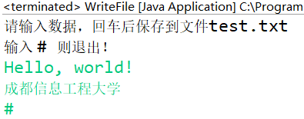
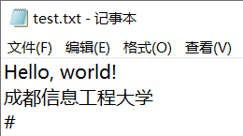
上例程序运行结果
课后运行程序，观察程序运行过程和结果。

Slide 58
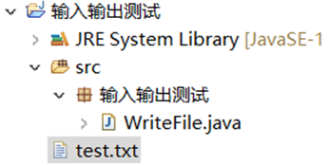
test.txt如果不存在，将自动被创建
FileOutputStream f=new FileOutputStream("test.txt");
相对路径:
Eclipse创建文件的默认路径:
D:\workspace\输入输出测试\test.txt
WriteFile.java所在的Java Project名称

Slide 59
§12.2.3 关闭流
close()方法
如果没有关闭那些被打开的流，那么就可能不允许另一个程序操作这些流所用的资源。
保证操作系统把流缓冲区的内容写到它的目的地。
Notes:
aa

Slide 60
字符流(Character Stream)
字符流可分为输入字符流和输出字符流
抽象类 Reader，用于表示所有输入字符流
抽象类 Writer，用于表示所有输出字符流

Slide 61
Reader类
该抽象类作为所有输入字符流类的基类，声明用于读取输入字符文本数据的通用方法：
public int read();
public int read(char[] buf);
public abstract int read(char[] buf, int offset, int count);
public long skip(long count);
public int available();
public abstract void close();

Slide 62
Writer类
该抽象类作为所有输出字符流类的基类，声明用于输出字符文本数据的通用方法：
public void write(int ch);
public void write(char[] buf);
public abstract void write(char[] buf, int offset, int count);
public void write(String str, int offset, int count);
public void write(String str);
public Writer append(char c)
public Writer append(CharSequence csq)
public Writer append(CharSequence csq, int start, int end)
public abstract void flush();
public abstract void close();

Slide 63
§12.3 文件字符流
FileReader和FileWriter用来创建文件字符输入、输出流。
字符输入流和输出流的read和write方法以字符为基本单位处理数据。

Slide 64
FileReader类
FileReader类常用构造方法
public FileReader(String name) throws FileNotFoundException
public FileReader(File file) throws FileNotFoundException
均会抛出FileNotFoundException异常
构造方法参数指定的文件称作输入流的源。

Slide 65
FileReader类
read方法的格式：
public int read() throws IOException
从源中顺序读取一个字符，以int返回。
public int read(char ch[]) throws IOException
public int read(char ch[], int off, int len)
throws IOException
把多个字符读到一个字符数组中，返回实际所读的字符数。

Slide 66
FileWriter类
FileWriter类常用构造方法
public FileWriter(String name)
public FileWriter(File file)
如果输出流要写入数据的文件已经存在，该文件中的数据内容就会被刷新(总是从头开始写入)；
如果要写入数据的文件不存在，该文件就会被建立。
抛出：IOException
如果指定文件存在，但它是一个目录，而不是一个常规文件；
或者该文件不存在，但无法创建它；抑或因为其他某些原因而无法打开它

Slide 67
FileWriter类
write方法将字符数据写入到输出流。
write方法的格式：
public void write(char b[ ]) throws IOException
Public void write(char b[ ], int offset, int len) throws IOException
public void write(String str) throws IOException
public void write(String str, int offset, int len) throws IOException

Slide 68
§12.3 文件字符流
注意：
“按位异或”运算符：“^”是二目运算符。
如果两个相应bit位相同，则结果为0，否则为1。即：
例如：
阅读并讨论例题12-6。
0^0 = 0， 1^0 = 1， 0^1 = 1， 1^1 = 0
10100001
^ 00000110
= 10100111

Slide 69
I/O流的分类
按数据流的方向不同：
输入流、输出流
按处理数据单位不同：
字节流、字符流
按功能不同：
程序用于直接操作目标设备（文件、存储、网络）所对应的类叫节点流（Node Stream），也被称为基础流或原始流。比如：
FileInputStream, FileOutputStream
程序通过一个间接流类去调用节点流类，以达到更加灵活方便地读写各种类型的数据，这个间接流类就是处理流（Processing Stream）。常见的有缓冲、转换、数据、对象等。比如：
BufferedReader(缓冲输入流)
BufferedWriter(缓冲输出流)

Slide 70
节点流
处理流
Java程序
数据
节点流
缓冲区
Java程序
数据
节点流
处理流
Java程序
数据
缓冲区
节点流
处理流

Slide 71
§12.4 缓冲流
BufferedReader--缓冲字符输入流
BufferedWriter--缓冲字符输出流。
二者的源和目的地必须是字符输入流和字符输出流。
BufferedReader和BufferedWriter类被用来从基于字符的输入和输出流中读取和写入文本。
BufferdReader类缓存字符以更高效的读取字符串、数组和文本行。
BufferedWriter类缓存字符以更高效的写入字符串、数组和文本行。

Slide 72




真实世界---不使用缓冲
共享一台取水车
多家排队使用取水车
水源
需要用水的时候，排队等待；
轮到用车，使用取水车取当次需要的水量；
下次需要用水，再排队等待。

Slide 73
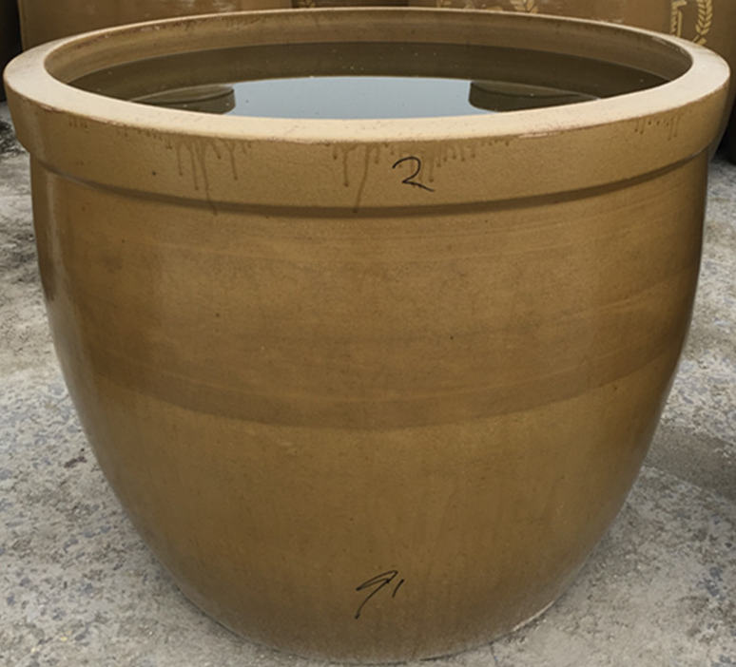
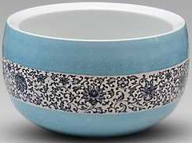

真实世界---使用缓冲
缓冲区
共享一台取水车
水源
排队使用取水车；
轮到用车，使用取水车存满缓冲区水缸；
排队的时候，使用缓冲区水缸的水。

Slide 74
BufferedStream(缓冲流)
缓冲输入流
数据源
缓冲区
Java程序
节点输入流
缓冲输入流

Slide 75
BufferedStream(缓冲流)
缓冲输出流
数据
目的地
Java程序
缓冲区
节点输出流
缓冲输出流

Slide 76
BufferedStream(缓冲流)
对于BufferedReader和BufferedWriter，本质是为底层字符输入输出流添加缓冲功能。
将底层流中要读取的或者要写入的数据，以一次读取一组的形式(默认为8k)，将数据读取或者写入到缓冲流在内存的缓冲区buffer中，再对buffer进行操作。
这样不但效率高、还能节省资源。

Slide 77
缓冲流--BufferedReader类
任何Reader流都可以用来包装成缓冲流
构造方法
public BufferedReader(Reader in);
public BufferedReader(Reader in, int size);
//size为缓冲区的大小
BufferedReader对象的创建
先创建一个Reader子类的对象，然后使用这个对象来创建缓冲流对象。
FileReader inOne = new FileReader("Student.txt");
BufferedReader inTwo = new BufferedReader(inOne);

Slide 78
BufferedReader类
从缓冲流的缓冲区读取
缓冲流的读取
public int read() throws IOException
读取一个字符
public int read(char[] cbuf, int off, int len)
将字符读入数组的某一部分。
public String readLine() throws IOException
读取一行文本
读取完毕后，调用close()方法关闭流。

Slide 79
BufferedReader类
public String readLine() throws IOException
读取一个文本行。
通过下列字符之一即可认为某行已终止：
换行 (‘\n’)
回车 (‘\r’)
回车后直接跟着换行(\r\n)
返回：
包含该行内容的字符串，不包含任何行终止符，如果已到达流末尾，则返回 null
抛出IOException - 如果发生 I/O 错误

Slide 80
BufferedWriter类
任何Writer流都可以用来包装成缓冲流
构造方法
public BufferedWriter(Writer in, int size)
public BufferedWriter(Writer in)
BufferedWriter对象的创建
先创建一个Writer子类的对象，然后使用这个对象来创建缓冲流对象。
FileWriter outOne = new FileWriter("Student.txt");
BufferedWriter outTwo = new BufferedWriter(outOne);

Slide 81
BufferedWriter类
缓冲流的写入
public void write(int c) throws IOException
写入单个字符。
public void write(char[] cbuf, int off, int len) throws IOException
写入字符数组的某一部分。
public int write(String str, int off, int len) throws IOException
向缓冲区写入一个字符串的一部分。
如果 len 参数的值为负数，则不写入任何字符。
public void newLine() throws IOException
写入一个行分隔符。
输出完毕后，调用close()方法关闭流。
例题12-7(课后阅读)

Slide 82
BufferedWriter类
write机制：
使用BufferedWriter时，写入的数据并不会先输出到目的地，而是先存储至BufferedWriter流对象的缓冲区中。
写出数据：
如果缓冲区中的数据满了，才会一次对目的地进行写出。
如果执行flush()方法，强制将缓冲区的数据都写到目标地址。
public void flush() throws IOException
刷新该流的缓冲。
不管缓冲区数据是否满了，执行flush()方法时将缓冲区的数据都写到目标地址，从而保证所有缓冲都写出去。

Slide 83
/*ReadWriteFile.java--读出file1.txt中的内容，写入file2.txt中 */
import java.io.*;
public class ReadWriteFile{
public static void main(String[] args){ try{
File read = new File(“c:\\file1.txt”);
BufferedReader br=new BufferedReader(new FileReader(read));
File write = new File(“c:\\file2.txt”);
BufferedWriter bw=new BufferedWriter(new FileWriter(write));
String temp = br.readLine(); //读一行文本 while(temp != null){ bw.write(temp + “\r\n”); //将该行文本写入缓冲流bw
temp = br.readLine(); //继续读文件
}
bw.flush(); //清空缓冲区
bw.close(); br.close();
}catch(FileNotFoundException e){ //文件未找到异常
System.out.println (e);
}catch(IOException e){
System.out.println (e);
}
}
}
\r\n是windows下的回车换行
\n是UNIX下的

Slide 84
节点流和处理流的关闭顺序
流之间如果没有依赖关系：先打开的后关闭，后打开的先关闭；
流之间存在依赖关系：如果流a依赖流b，那么应该先关闭流a，再关闭流b。
例如：处理流a依赖节点流b，应该先关闭处理流a，再关闭节点流b。
可以只关闭处理流，不用关闭节点流，因为处理流关闭的时候，会调用节点流的关闭方法。
注意： 1、如果先关闭节点流，再关闭处理流，会抛出IO异常； 2、如果关闭了处理流，再关闭节点流，需要先做判断；

Slide 85
对象序列化(Serialization)
对象(object)的寿命通常随着生成该对象的程序的终止而终止。
某些时候，需要将对象的状态保存下来，将来需要的时候可以恢复。
对象通过写出描述自己状态的数值来记录自己的过程，叫做对象的序列化(Serialization)。

Slide 86
对象序列化(Serialization)
对象序列化机制就是将程序中对象的状态转化为一个字节流存储在二进制文件中，之后再从文件中把对象读取出来重新建立。
序列化的主要任务是写出对象的实例变量的数值。
如果该对象的实例变量是另一类的对象，则所引用的对象也要序列化。
同样地，这些其它对象引用的另外对象也将被序列化，以此类推。
这个过程是递归的。

Slide 87
对象序列化(Serialization)
对象的序列化主要有两种用途：
1) 把对象的字节序列永久地保存到硬盘上，通常存放在一个文件中；
存储对象的文件是二级制文件。
2) 在网络上传送对象的字节序列。

Slide 88
Serializable接口
在java.io包中，接口Serializable用来作为实现对象序列化的工具。
只有实现了Serializable接口的类的对象才可以被序列化。
Serializable接口中不含有任何的方法声明，是个空接口。其定义如下：
public interface Serializable{ }
实现Serializable接口，不需要编写任何的实现代码。这个接口只是一个特殊的标记，用来表示一个类可以被序列化。
如果一个类可以序列化，它的所有子类都可以序列化。

Slide 89
Java标记接口
标记接口是没有任何方法和属性的接口。
标记接口仅仅表明实现它的类属于一个特定的类型，供其它代码来测试允许做一些事情。如： Serializable接口
使用标记接口的唯一目的是使得可以用instanceof进行类型查询，例如：
如果obj对象的类实现了接口Serializable，则返回true，表明： obj对象能被序列化。
if(obj instanceof Serializable) {
………//序列化obj对象
}

Slide 90
对象序列化(Serialization)
不参与序列化的数据可以用关键字transient(瞬时的)来修饰。比如：
通常出于安全性的考虑，某些不宜公开的数据(如：用户的密码)用transient来修饰，能够使其不被序列化。
用static修饰的静态成员变量与类的对象无关，序列化过程也与之无关。
有些对象，如Thread、FileInputStream、FileOutputStream等对象，其对象状态也是瞬时的，也不能进行序列化。

Slide 91
//Example: Serializable接口
import java.io.Serializable;
public class Student implements Serializable {
// serialVersionUID用于比对类的版本
private static final long serialVersionUID = 1663183895424656802L;
int id;
String name;
int age;
String department;
transient String password;
public Student(){ }
public Student(int id, String name, int age, String department){
this.id = id;
this.name = name;
this.age = age;
this.department = department;
}
}
//不参与序列化

Slide 92
域：serialVersionUID
凡是实现Serializable接口的类都有一个表示序列化版本标识符的静态变量：
private static final long serialVersionUID;
serialVersionUID是为了反序列化的时候JVM比对类的版本。有两种生成方式：
一个是默认的1L，比如：
private static final long serialVersionUID = 1L;
一个是系统根据类名、接口名、成员方法及属性等来生成一个64位的哈希字段，比如：
private static final long serialVersionUID = xxxxL;

Slide 93
域：serialVersionUID
在反序列化的时候，即：将流转换为类的对象的时候，JVM会把传来的字节流中的serialVersionUID与本地相应实体(类)的serialVersionUID进行比较。
如果相同就认为是一致的，可以进行反序列化，否则就会出现序列化版本不一致的异常。
当一个类实现了Serializable接口，如果没有定义serialVersionUID，Eclipse会提供这个提示功能告诉你去定义 。
在Eclipse中点击类中warning的图标一下，Eclipse就会自动给定两种生成的方式。
如果不想定义它，在Eclipse的设置中也可以把它关掉的，或者全部默认为1L。

Slide 94
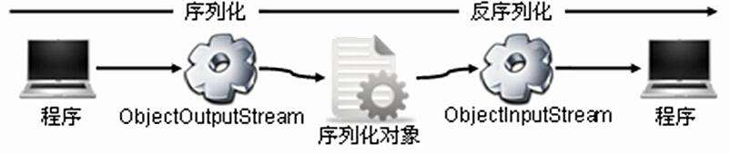
对象序列化(serialization)
对象反序列化(deserialization)

Slide 95
§12.10 对象流
java.io包中，提供了可读、写对象的流：
ObjectOutputStream类(对象输出流)
用于：对象序列化
ObjectInputStream类(对象输入流)
用于：对象反序列化

Slide 96
§12.10 对象流
任何InputStream流
子类对象
构造方法
public ObjectInputStream(InputStream in)
throws IOException
创建从指定InputStream读取的ObjectInputStream对象。
public ObjectOutputStream(OutputStream out)
throws IOException
创建写入指定OutputStream的ObjectOutputStream对象。

Slide 97
对象序列化(serialization)
对象序列化包括如下步骤：
创建一个对象输出流，它可以包装一个其他类型的目标输出流，如：文件输出流；
通过ObjectOutputStream的writeObject()方法写对象。
对象反序列化的步骤如下：
创建一个对象输入流，它可以包装一个其他类型的源输入流，如文件输入流；
通过ObjectInputStream的readObject()方法读取对象。

Slide 98
ObjectOutputStream(写对象流)
void writeObject( )
将指定的对象写入 ObjectOutputStream，用于对象的序列化。
写出了重构一个类对象所需要的信息：对象的类、类的标记和非transient的对象成员。
如果对象包含其他对象的引用，则这些对象也会被序列化。
序列化能保存的元素：
只能保存对象的非静态成员变量，不能保存任何的成员方法和静态的成员变量。
序列化保存的只是变量的值，对于变量的任何修饰符，都不能保存。

Slide 99
ObjectInputStream(读对象流)
Object readObject( );
从 ObjectInputStream 读取一个对象。
从字节流中反序列化对象，也就是将对象恢复过来。
对象的字节流并不包含类的字节码(类的定义)，只是包含类名及其签名。
当readObject( )读取对象时，Java虚拟机需要装载指定的类(恢复的对象的类)；如果找不到这个类，则此方法会抛出ClassNotFoundException异常。

Slide 100


例如：
反序列化时，如果找不到对象的类，则会抛出ClassNotFoundException异常。
对象字节序列
类的定义
对象反序列化
对象序列化
有类的定义，对象才能被识别。

Slide 101
//Student.java
import java.io.Serializable;
public class Student implements Serializable {
private static final long serialVersionUID = 1663183895424656802L;
int id;
String name;
int age;
String department;
public Student(){ }
public Student(int id, String name, int age, String department){
this.id = id;
this.name = name;
this.age = age;
this.department = department;
}
}

Slide 102
序列化
演示：将对象stu写入文件data.ser
import java.io.*;
public class TestSeria {
public static void main(String[] args){
Student stu=new Student(981036,"Liu Ming",18, "CSD");
try{
FileOutputStream fo=new FileOutputStream("data.ser");
ObjectOutputStream so=new ObjectOutputStream(fo);
so.writeObject(stu);
so.close();
}catch(IOException e){
System.out.println(e);
}
}
}

Slide 103
import java.io.*;
public class test {
public static void main(String[] args) throws IOException,ClassNotFoundException {
//序列化，将对象写入文件保存
Student s1 = new Student(1,"Mar", 20, "Computer_Science");
Student s3 = new Student(2,"Cathy", 21, "Software_Engineering");
FileOutputStream fos = new FileOutputStream("D:\\serialization\\Student.ser");
ObjectOutputStream oos = new ObjectOutputStream(fos);
oos.writeObject(s1);
oos.writeObject(s3);
//反序列化，将对象从文件读出并恢复 FileInputStream fis = new FileInputStream("D:\\serialization\\Student.ser");
ObjectInputStream ois = new ObjectInputStream(fis);
Student s2 = (Student) ois.readObject(); //恢复s1,必须强制类型转换
Student s4 = (Student) ois.readObject(); //恢复s3
System.out.println("Student Information:");
System.out.println(s2.id+“ ”+s2.name+" “+s2.age+" “+s2.department);
System.out.print(s4.id+" “+s4.name+" “+s4.age+" “+s4.department);
oos.close();
ois.close();
}
}

Slide 104
总结
文件&文件夹
字节流
字符流
缓冲流
File
InputStream
OutputStream
FileInputStream
FileOutputStream
Reader
Writer
FileReader
FileWriter
BufferedReader
BufferedWriter

